Slide 1


Email Spam Filtering
Réaliser par
BENGHDAIF Assia
MIAAD-2023

Slide 2
Plan
01. Introduction
02. Text Corpus
Description du dataset
03. Text Preprocessing
04. Text Representation
05. Knowledge Discovery
05. Fermeture
Le prétraitement du texte vise à rendre les documents d'entrée plus cohérents pour faciliter la représentation
représentation vectorielle
appliquer les méthodes existantes du ML :
RF & SVM
Récapitulatif
Conclusion

Slide 3
Introduction
Les courriers indésirables, également appelés "spam", sont des courriers électroniques indésirables qui sont envoyés en masse à des fins commerciales. Les courriers indésirables peuvent également être dangereux, car ils peuvent contenir des liens malveillants qui peuvent infecter votre ordinateur avec des logiciels malveillants ou des attaques.

Slide 4
comment s'avoir si un mail spam ou ham
L'objet et le contenu sont sensationnels. Ils contiennent souvent des phrases comme "Urgent !", "Alertes nouvelles !" ou promettent des cadeaux, de l'argent ou des médicaments.
L'expéditeur vous est inconnu. La plupart des spams proviennent d'expéditeurs inconnus ou d'adresses fabriquées.
La mise en page et les fautes d'orthographe sont douteuses. Beaucoup de spams sont mal écrits et ont une mise en page peu soignée.
Il contient des liens ou des pièces jointes suspects. Ne cliquez jamais sur des liens ou des pièces jointes provenant d'un expéditeur inconnu.

Slide 5
Différentes formes de spams
Publicité
Hameçonnage
ou pishing visant à soutirer des identifiants en usurpant la communication d’un service ou d’une entreprise.
Fausses informations
Logiciels malveillants
Les contenus de tels emails sont souvent fictifs, mais pourtant caractérisés par un effet boule de neige via le transfert de ces chaînes de mails faussement informatives.
pouvant compromettre la sécurité d’un appareil. Souvent, ces liens néfastes sont transmis sous formes de messages de forums ou de blogs.

Slide 6






Text Corpus
Dataset

Slide 7
L’ensemble de données contient un ensemble d’environ 5728 e-mails, rédigés en anglais et divisés en deux classes spam et ham. Les e-mails sont composés d’un corps et d’un en-tête. L’en-tête contient généralement le sujet, la date, l’expéditeur, etc. Le ratio spam / ham, comme on peut le voir sur le graphique: En effet les hams représentent environ 76% de l’ensemble de nos emails contre environ 23% pour les spams.
23%
76%

Slide 8
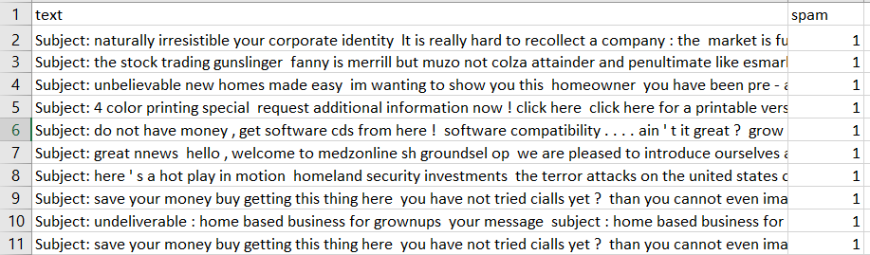
Dataset
Features
labels
Le jeu de données contient des e-mails reçus. Il contient deux colonnes : "Text" et "Spam".
"Text" : texte/e-mail reçu.
"Spam" : indique si l'e-mail reçu est un spam ou un courrier légitime ham.
Class 0 : ham
Class 1 : spam.

Slide 9
Text Pre-Processing
Nettoyage - Tokenisation

Slide 10
Nettoyage des données

Slide 11
Le texte brut contient beaucoup d’aléatoire qui nuit à l’estimation des modèles : les accents, les minuscules, les majuscules, les signes de ponctuation… On peut les garder mais plus de variabilité implique plus de données pour les apprendre. On préfère alors le nettoyer avant de le découper en mot (ou caractères ou syllabe). C’est la seule partie qui est spécifique au langage. Même si langue latine partage les mêmes caractères, elles n’ont pas les mêmes accents, la même façon de composer les mots, les mêmes stopwords ou mots sans importance.

Slide 12
Nettoyage des données
Lower case.
Caractères Spéciaux
ASSia ➔ assia
aSsia ➔ assia
…….
@,#,$,%, ^, ~ ……
StopWords
Hyperliens
un mot qui est tellement commun qu'il est inutile de l'indexer ou de l'utiliser dans une recherche
une référence placée dans le contenu, permettant de passer automatiquement d'un document consulté à un autre

Slide 13
Nettoyage des données
Les nombres
whitespaces
1245ASSia ➔ assia
43 ➔ whitespaces
…….
\n, \t,
HTML tags
@ tagging
Les balises :
<p> …..</p> ➔ ……

Slide 14
Tokenization

Slide 15
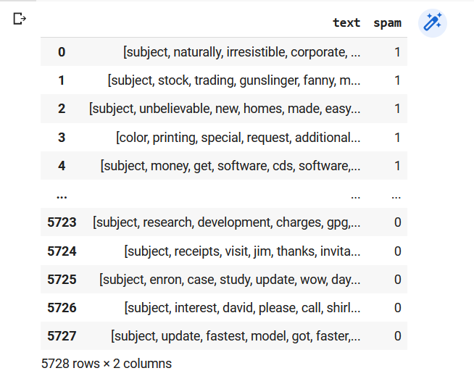
La tokenisation consiste à découper un texte en token, le plus souvent des mots.

Slide 16
Lemmatisation

Slide 17
La lemmatisation permet donc de supprimer uniquement les terminaisons inflexibles et donc à isoler la forme canonique du mot, connue sous le nom de lemme. ▪ Exemple : « receipts » → receipt

Slide 18
Text Representation
Vectorisation : TF-iDF ; BoW

Slide 19
TF-iDF

Slide 20
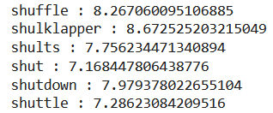
A la différence d’un vectoriser plus classique, Tf-IDF-Vectorizer permet de prendre en compte la fréquence d’apparition d’un mot dans un élément du dataset ainsi que la rareté de ce même mot au sein de l’ensemble du dataset.

Slide 21
BoW

Slide 22
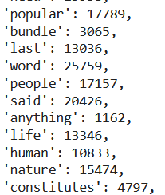
Un sac de mots revient simplement à représenter chaque document par un vecteur qui compte le nombre d’apparitions de chaque mot du vocabulaire dans le document.

Slide 23
Knowledge Discovery
ML models :Random Forest - SVM

Slide 24
Random
Forest

Slide 25
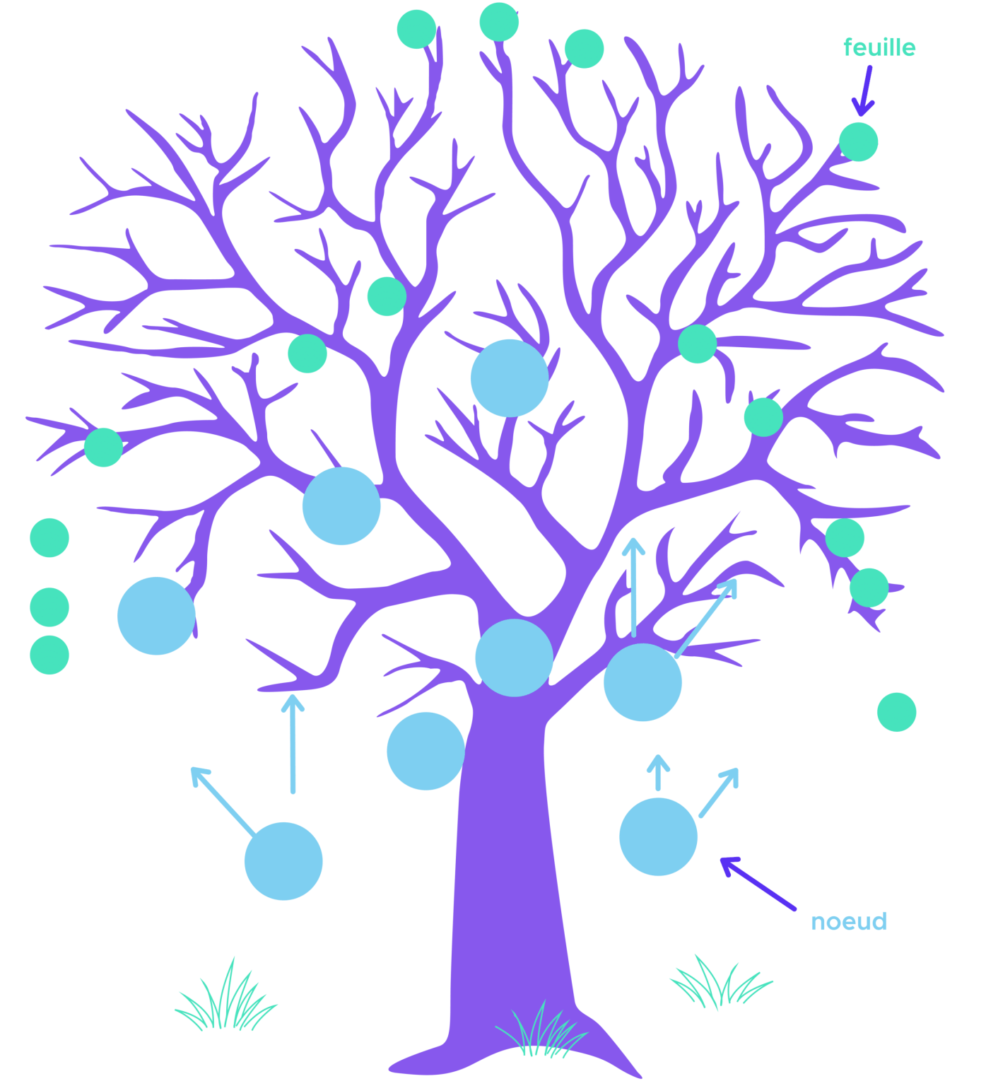
Un modèle de Random Forest est un modèle d'apprentissage automatique utilisé pour résoudre des problèmes de classification et de régression. Il est basé sur l'idée de l'apprentissage par ensemble, où plusieurs modèles sont combinés pour améliorer les performances globales du modèle.

Slide 26
Random Forest
Les Random Forest peuvent être composées de plusieurs dizaines voire centaines d’arbres, le nombre d’arbre est un paramètre que l’on ajuste généralement par validation croisée (ou cross-validation en anglais). Pour faire court, la validation croisée est une technique d’évaluation d’un algorithme de Machine Learning consistant à entrainer et tester le modèle sur des morceaux du dataset de départ.
Chaque arbre est entraîné sur un sous-ensemble du dataset et donne un résultat (0 ou 1 dans le cas de notre dataset). Les résultats de tous les arbres de décision sont alors combinés pour donner une réponse finale. Chaque arbre « vote » (0 ou 1) et la réponse finale est celle qui a eu la majorité de vote.
C’est ce que l’on appelle une méthode de bagging :
On découpe notre dataset en plusieurs sous-ensembles aléatoirement constitués d’échantillons – d’où le « Random » dans Random Forest.
On entraine un modèle sur chaque sous-ensemble : il y a autant de modèles que de sous-ensembles.
On combine tous les résultats des modèles (avec un système de vote par exemple) ce qui nous donne un résultat final.

Slide 27
SVM
rbf

Slide 28
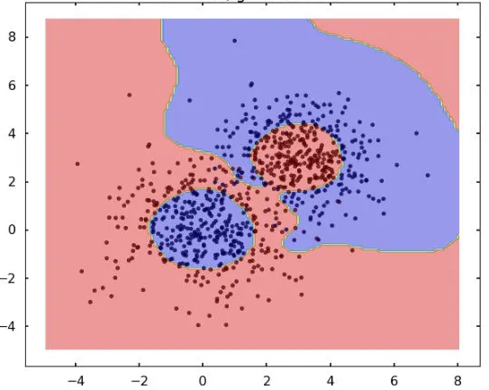
Les Machines à Vecteurs de Support (SVM) avec le noyau de fonction de base radiale (RBF) est un algorithme de classification populaire utilisé en apprentissage automatique. Le noyau RBF est couramment utilisé avec SVM en raison de sa capacité à gérer des frontières de décision non linéaires.

Slide 29
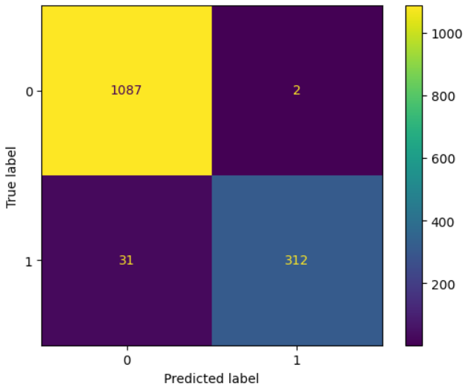
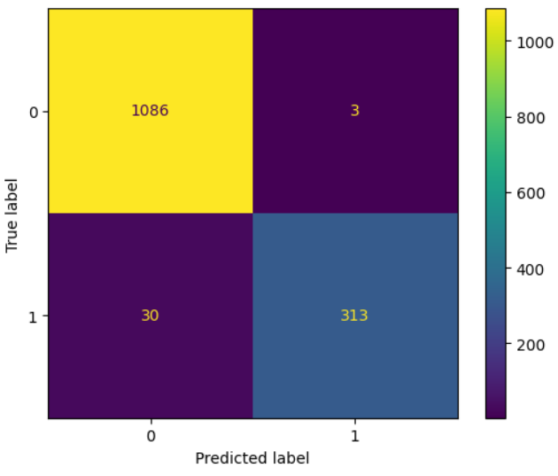
Matrice de Confusion
: TF-iDF
Random Forest
: BoW
Pour bien résumé les résultats de prédiction pour ce problème de classification

Slide 30
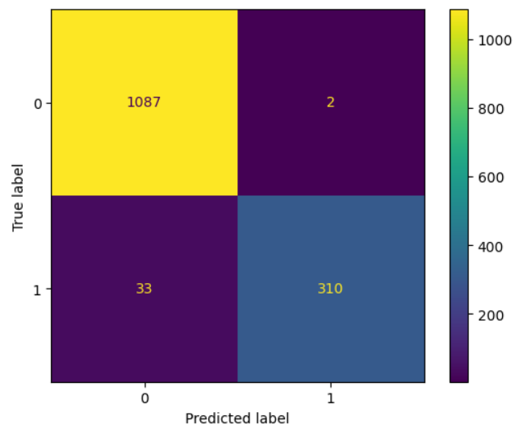
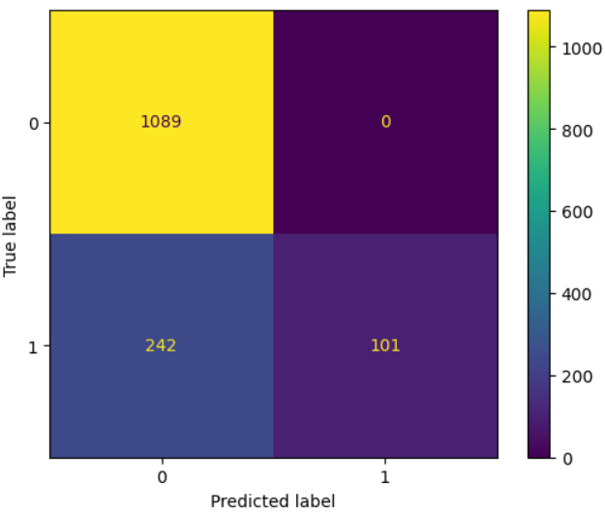
Matrice de Confusion
: TF-iDF
SVM avec RBF kernel
: BoW
Pour bien résumé les résultats de prédiction pour ce problème de classification

Slide 31
MoDel choisis
L’entraînement d’un algorithme de classification peut alors être effectué et ses performances peuvent être évaluées par matrice de confusion et calcul du F1-score. La comparaison de différents algorithmes de classification (SVM,RF) j’ ai permis d’identifier le modèle RF comme celui offrant les meilleures performances après les résultats suivants :
Notes:
F1-score le % de positive prediction a été correcte
Accuracy =Precision
Le rappel représente la capacité du modèle à identifier tous les exemples positifs

Slide 32
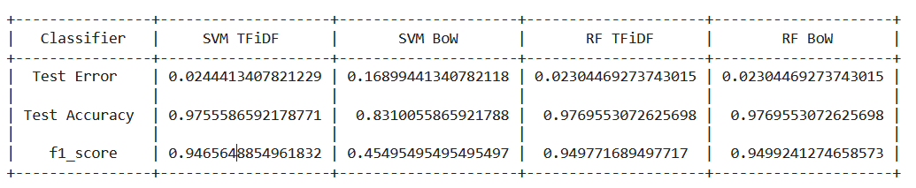
MoDel choisis
Notes:
F1-score le % de positive prediction a été correcte
Accuracy =Precision
Le rappel représente la capacité du modèle à identifier tous les exemples positifs

Slide 33
Implémentation

Slide 34
Quelles sont les étapes du processus de modélisation ?
Model ML
RF
SVM (rbf)
Lemmatisation
Vectorisation
Tokenisation
TF-iDF
Nettoyage
Lower case
Stopwords
……

Slide 35
Récapitulatif
Text Corpus
Knowledge Discovery
Définir l’ensemble de documents textuels qui seront analysés
Appliquer des algorithmes d'apprentissage automatique pour extraire des connaissances à partir du corpus
Text preprocessing
Le prétraitement des textes consiste à nettoyer le corpus
Text representation
Le corpus prétraitées doivent ensuite être représentées sous une forme matriciel.

Slide 36

Merci

